Slide 1

Indications pour l’utilisation de la présentation
Cette présentation s’adresse aux personnes souhaitant faire connaître les instruments TRIAGO dans leur environnement (professionnel), par exemple en tant que responsables de section ou de département au sein d’institutions de la sécurité sociale. Elle est conçue sur le plan didactique de manière à permettre l’introduction des instruments auprès d’une équipe.
Dans la première partie (introduction), les cartes ainsi que la situation de conseil correspondante sont présentées. Les participant·e·s découvrent ensuite l’outil en ligne et, à l’aide d’exemples, obtiennent un aperçu de son utilisation.
La deuxième partie est organisée sous forme d’atelier : les participant·e·s peuvent tester les instruments en petits groupes, à travers différentes stations, et se familiarisent avec leur utilisation.
La présentation peut être utilisée dans son intégralité ou adaptée de manière ciblée, en sélectionnant ou en supprimant certaines diapositives. N’hésitez pas à l’adapter à vos besoins et au temps dont vous disposez.
Vous trouverez dans les notes des diapositives des informations complémentaires ainsi que des indications pour la présentation.

Slide 2

Instruments TRIAGO: Évaluation des compétences de base des adultes
Notes:
Les compétences de base constituent des conditions essentielles pour le développement de compétences de niveau supérieur ainsi que pour l’obtention de résultats positifs sur les plans social et économique. Elles forment le socle permettant de faire face aux défis professionnels et de la vie quotidienne.
Les instruments TRIAGO d’évaluation des compétences de base chez les adultes permettent d’estimer les compétences déjà acquises ainsi que celles qui restent à développer.

Slide 3
Ce qui vous attend…
  Introduction aux instruments TRIAGO
  Jeu de cartes, matériel supplémentaire et évaluation en ligne
  Atelier
  Déroulement et adaptations possibles
  Questions et discussion finale

Slide 4
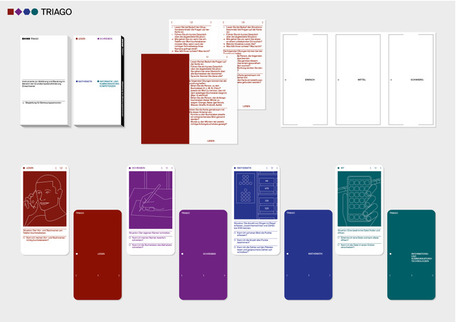

Les instruments TRIAGO
Jeu de cartes…
…et évaluation en ligne
Notes:
Remarque : il est recommandé de mettre à disposition quelques jeux de cartes afin que les participant·e·s puissent les consulter directement ou se les faire passer.
Présentation : les instruments développés dans le cadre du projet TRIAGO couvrent les quatre domaines de compétences de base suivants : la lecture, l’écriture, les mathématiques et les TIC. Pour le domaine de la communication orale, une liste de liens vers des instruments déjà éprouvés est disponible sur le site TRIAGO (https://www.kompetence.ch/fr/evaluation-des-competences-de-base/)
L’évaluation des compétences de base se compose de deux instruments complémentaires, pouvant être utilisés de manière successive, mais aussi de façon indépendante : un jeu de cartes comprenant des auto-évaluations et des tâches d’évaluation, ainsi qu’une évaluation en ligne avec des exercices numériques.
Ces deux instruments sont principalement conçus pour une utilisation dans des structures de formation continue ainsi que dans des contextes de conseil. L’évaluation détaillée en ligne peut, le cas échéant, être réalisée indépendamment d’un cadre de conseil.

Slide 5
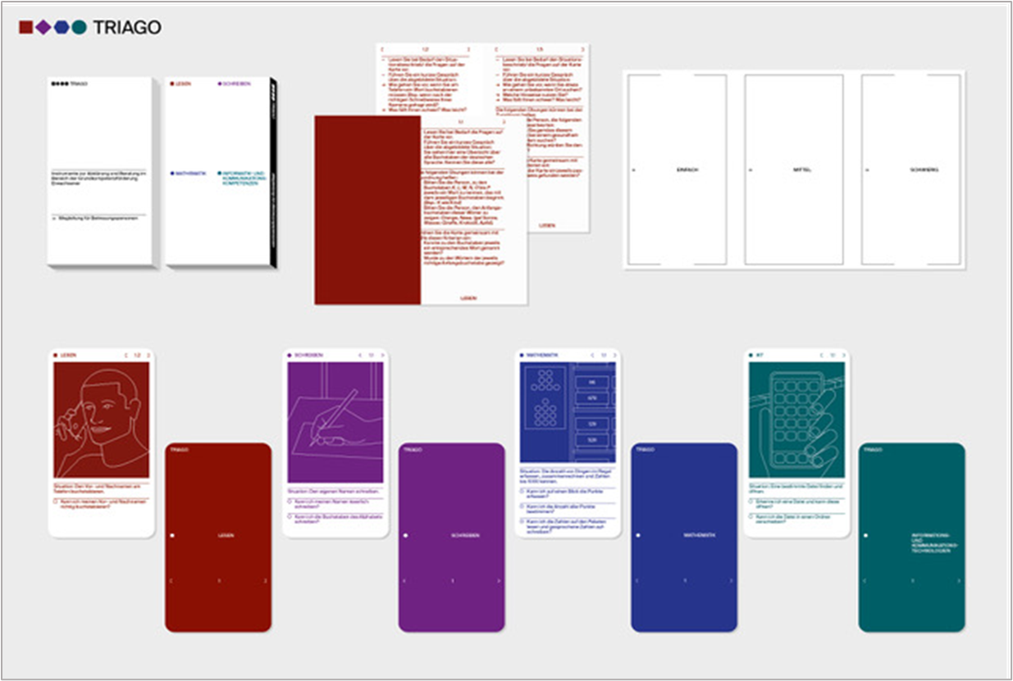
Les instruments TRIAGO
TRIAGO Jeu de cartes
Équipement de base
Matériel supplémentaire (en ligne)
12 cartes Lecture
12 cartes Écriture
12 cartes Mathématiques
12 cartes TIC
Guide brève
Grille de positionnement
Guide détaillé
Guide pour l’entretien
Fiche complémentaire TIC
Tutoriel
Notes:
Remarque : le matériel complémentaire est disponible sur le site https://www.kompetence.ch/fr/evaluation-des-competences-de-base
Présentation : le jeu de cartes est un instrument facile à utiliser, accessible et sans caractère de test. Il vise à susciter un échange entre les personnes en charge du conseil et les adultes ayant des besoins de formation, autour des compétences de base déjà acquises et de celles restant à développer. Il peut être utilisé de manière flexible, en fonction de la situation de conseil. Une évaluation peut être réalisée pour chaque domaine de compétences de base en environ 15 minutes.
Les quatre domaines de compétences de base se distinguent par un code couleur spécifique. Pour chaque domaine, 12 cartes sont disponibles. Le jeu est structuré selon trois niveaux de besoins de soutien avec quatre cartes par niveau. Ces quatre cartes se composent de trois cartes d’auto-évaluation et d’une carte de tâche. Cette dernière se reconnaît à la coloration plus foncée de l’instruction.
Les niveaux ainsi que les numéros des cartes figurent au recto (par exemple : 2.1 = niveau de besoin de soutien 2, carte 1). Au verso, seul le niveau est indiqué de manière simplifiée.

Slide 6
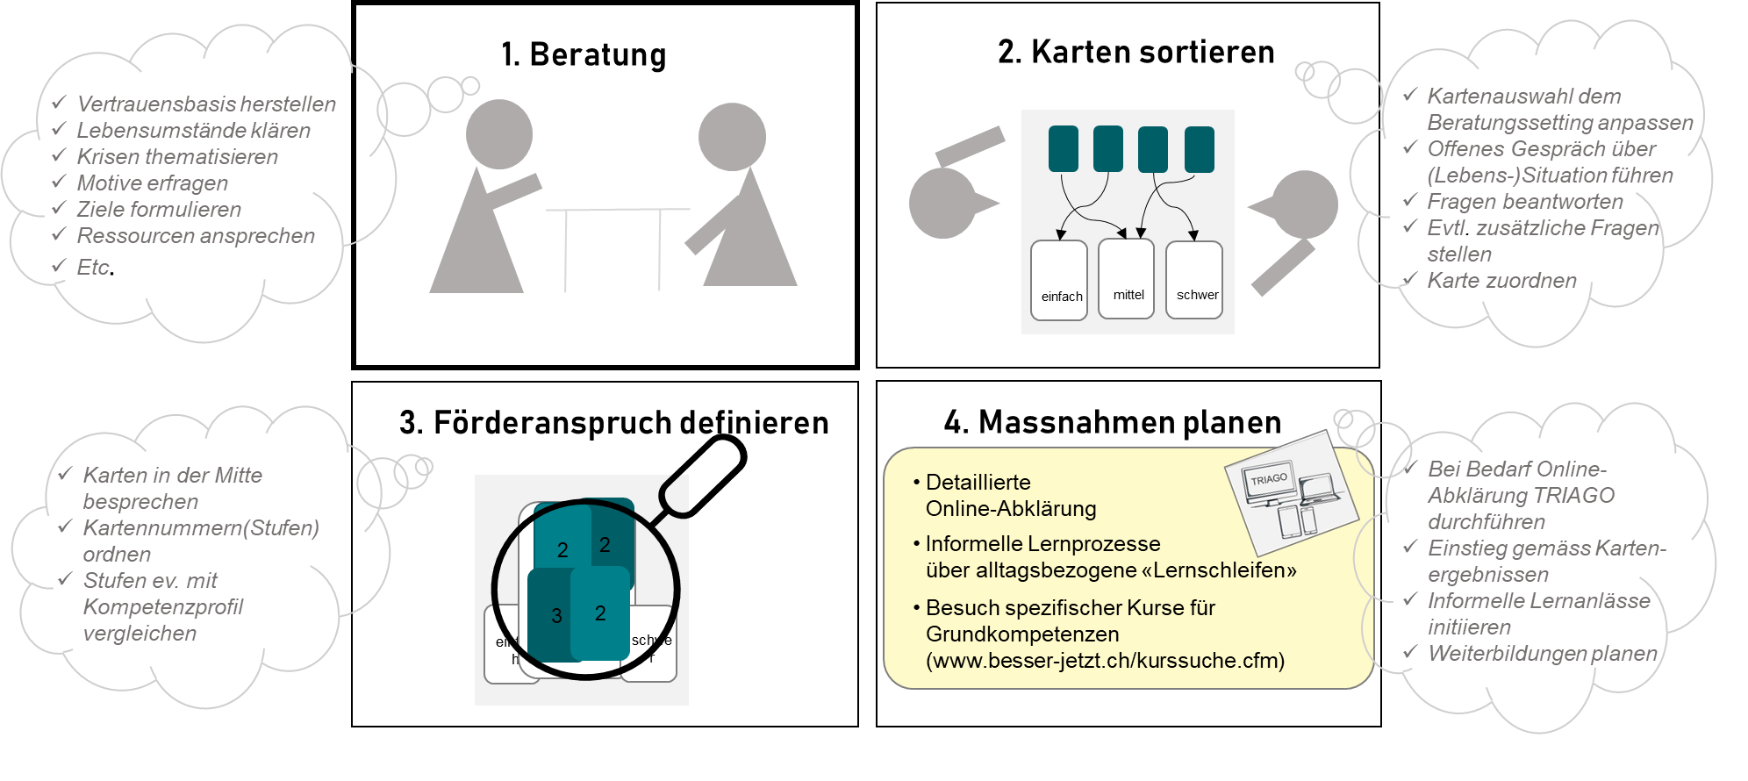
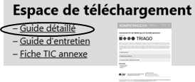







Déroulement
Orientation vers la situation de vie des participants !
Jeu de cartes - procédure standard
1. Créer une relation de confiance pour le conseil
2. Trier les cartes
1
2
Parler…
sur les objectifs dans la vie
l'organisation du quotidien
les défis
des conditions/ressources
les besoins actuels
de l'objectif de l'évaluation
Choisir des cartes (L/É/M/TIC)
Étendre les cartes
Discuter de la situation
Répondre aux questions/tâches
Attribuer les cartes
sur le plateau
FACILE
MOYEN
DIFFICILE
3. Déterminer le profil / le niveau
4. Planifier les mesures
3
4
Prendre les cartes au milieu
Profil:Discutez des possibilités
de développement
Niveau: Déterminez la
moyenne à l'aide du verso
Comparer avec la description
Évaluation en ligne
Lancer des processus d'apprentissage
Suivre des cours spécifiques (https://www.simplement-mieux.ch/personnes-privees-recherche-des-cours)
Continuer avec l'évaluation
en ligne (niveau de l'étape 3)
Initier des occasions d'apprentissage informelles
(possibilités de développement)
Rechercher un cours adapté et s'inscrire
Planifier la formation
continue
2
1
2
2
FACI
FICILE
Notes:
Remarque : cette diapositive présente le déroulement d’une situation de conseil typique. Bien entendu, la situation de départ individuelle est déterminante. Cela inclut également les conditions-cadres de l’évaluation ainsi que les exigences institutionnelles.
Veuillez également consulter la FAQ afin de pouvoir répondre à d’éventuelles questions.
Présentation :
1. Conseil
Avec le jeu de cartes TRIAGO, l’échange dialogique entre vous et la personne participante est au centre de la démarche.
Les personnes concernées doivent pouvoir, dans le processus d’évaluation, exprimer leur point de vue, identifier leurs points forts et reconnaître leurs besoins d’apprentissage personnels.
Ce principe d’un conseil orienté vers le développement est central pour les instruments d’évaluation TRIAGO.
Commencez par un échange ouvert sur la situation de vie actuelle.
Mettez-vous d’accord sur le domaine de compétences à évaluer et clarifiez les attentes réciproques quant à l’objectif de l’évaluation.
2. Trier les cartes
Il est recommandé d’utiliser le jeu de cartes comme suit :
Placez la grille de positionnement au centre de la table.
La personne participante dispose devant elle toutes les cartes d’un domaine de compétences.
Invitez-la à choisir une carte qui attire particulièrement son attention.
La carte décrit une situation ainsi que des questions à discuter ensemble.
Si nécessaire, lisez la carte à voix haute.
Le guide d’entretien propose, pour chaque carte, des pistes de discussion complémentaires ainsi que des tâches visant à favoriser une auto-évaluation la plus réaliste possible de la situation décrite.
Décidez ensemble de l’emplacement de la carte sur la grille. Il n’existe pas de critères formels : il s’agit d’une évaluation dialogique visant à trouver le positionnement le plus pertinent. Le guide d’entretien fournit des indications pour soutenir cette attribution.
3. Définir le niveau de soutien
Pour l’interprétation des résultats, le champ central est particulièrement important, car les participant·e·s disposent déjà de connaissances préalables dans ces compétences, sur lesquelles les apprentissages peuvent s’appuyer.
4. Planifier des mesures
Différentes offres de soutien existent selon les cantons. Une vue d’ensemble à l’échelle de la Suisse est disponible sur le site Cours - Simplement Mieux – Lire Écrire Calculer Ordinateur
Selon le contexte de conseil et les prérequis des participant·e·s, un cours n’est pas toujours l’option la plus adaptée. Des processus d’apprentissage informels peuvent alors être envisagés

Slide 7
Utilisation des cartes
Différentes variantes d‘usage
Prise de contact / repérage
Utilisation de cartes individuelles pour sensibiliser et repérer d’éventuels besoins
Évaluation ciblée
Évaluation ciblée de domaines de compétences spécifiques
Évaluation globale
Évaluation de plusieurs domaines de compétences, seuls ou combinés
Soutien à l’entretien
Support de discussion pour favoriser la réflexion sur des situations du quotidien et les défis qui y sont liés
Orientation et suite du conseil
Identification d’offres de formation pertinentes ou d’évaluations complémentaires
Notes:
Présentation : TRIAGO est conçu de manière modulaire et peut être utilisé de façon flexible. Il est possible de travailler soit avec des cartes individuelles, soit avec l’ensemble des cartes. L’évaluation peut porter sur un seul ou sur plusieurs domaines de compétences.
Différentes possibilités d’utilisation des cartes sont présentées ici.

Slide 8
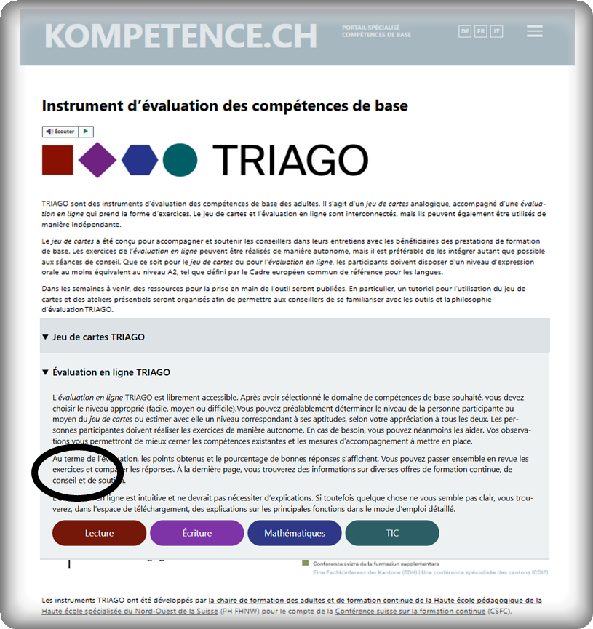

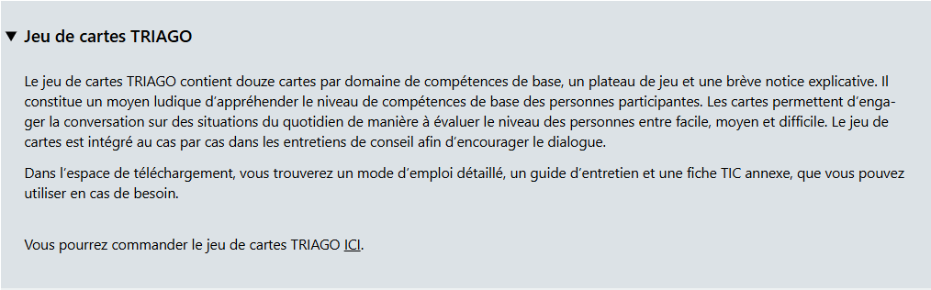
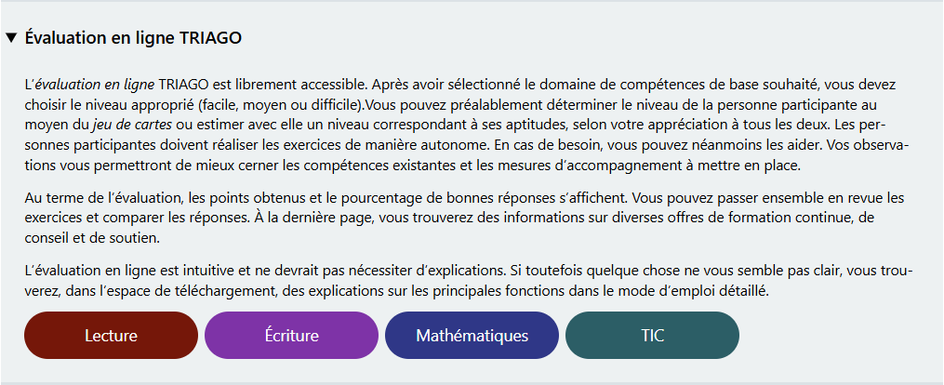
Les instruments TRIAGO
matériel supplémentaire
évaluation en ligne
  www.kompetence.ch/fr/triago
Notes:
Présentation : L’évaluation en ligne permet d’obtenir un aperçu approfondi des compétences de la personne concernée. Il s’agit d’un test classique comprenant différents types d’exercices, qui permettent de quantifier les compétences existantes et de mettre en évidence les lacunes.
L’accès se fait via le site TRIAGO (https://www.kompetence.ch/fr/evaluation-des-competences-de-base/) sur la base de l’évaluation initiale réalisée à l’aide du jeu de cartes — ou indépendamment de celle-ci.
Il est recommandé de réaliser le test conjointement avec la personne participante, en l’accompagnant et en l’observant lors de la résolution des tâches. Cela permet, en complément de l’évaluation générée automatiquement, de se faire une impression personnelle et de formuler une appréciation qualitative du processus de résolution des problèmes.

Slide 9
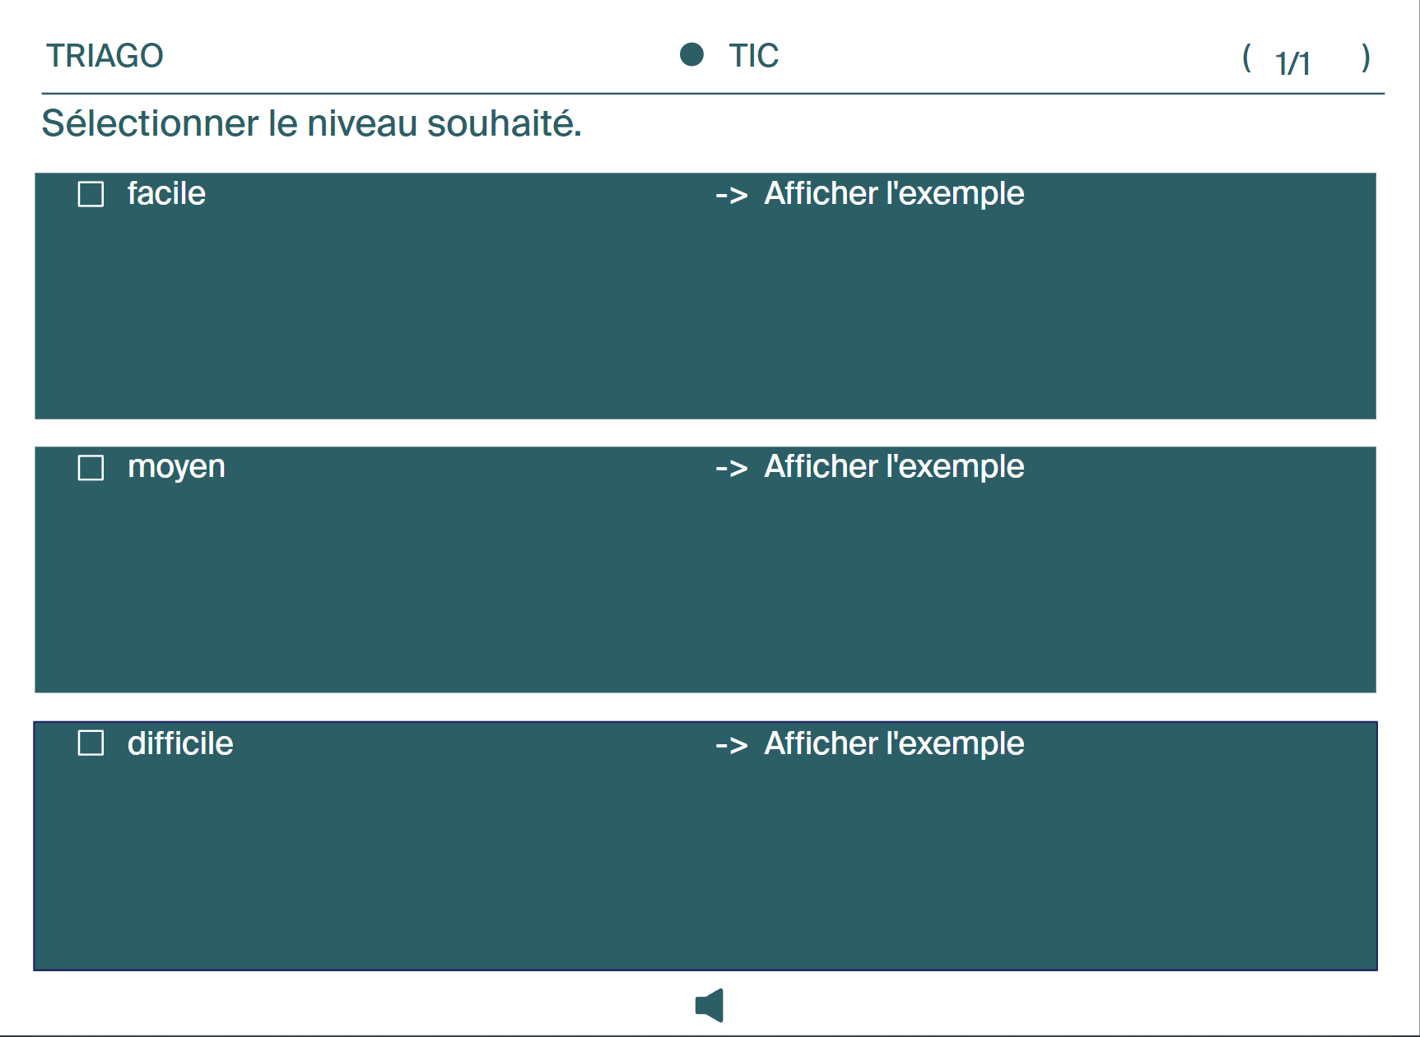
Déroulement
évaluation en ligne
Notes:
Présentation : Le niveau peut être sélectionné. Une tâche exemple est proposée pour chaque niveau.

Slide 10
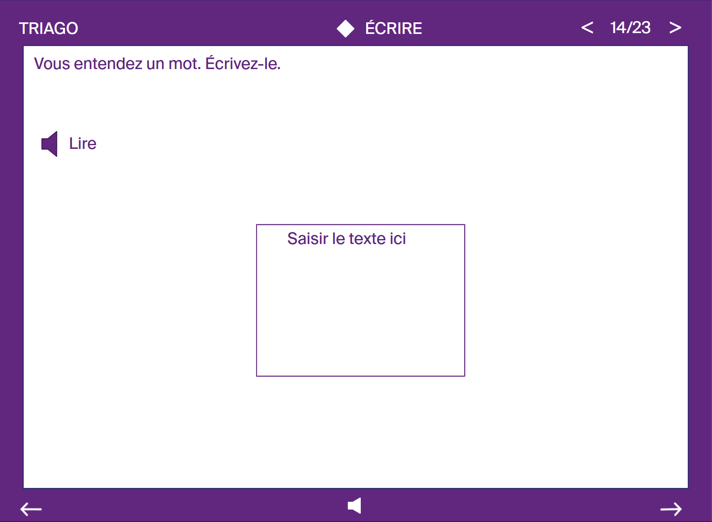
Déroulement
évaluation en ligne
Notes:
Présentation: Chaque tâche contient de brèves consignes expliquant comment la réaliser. L’icône de haut-parleur permet d’activer la fonction de lecture audio.

Slide 11
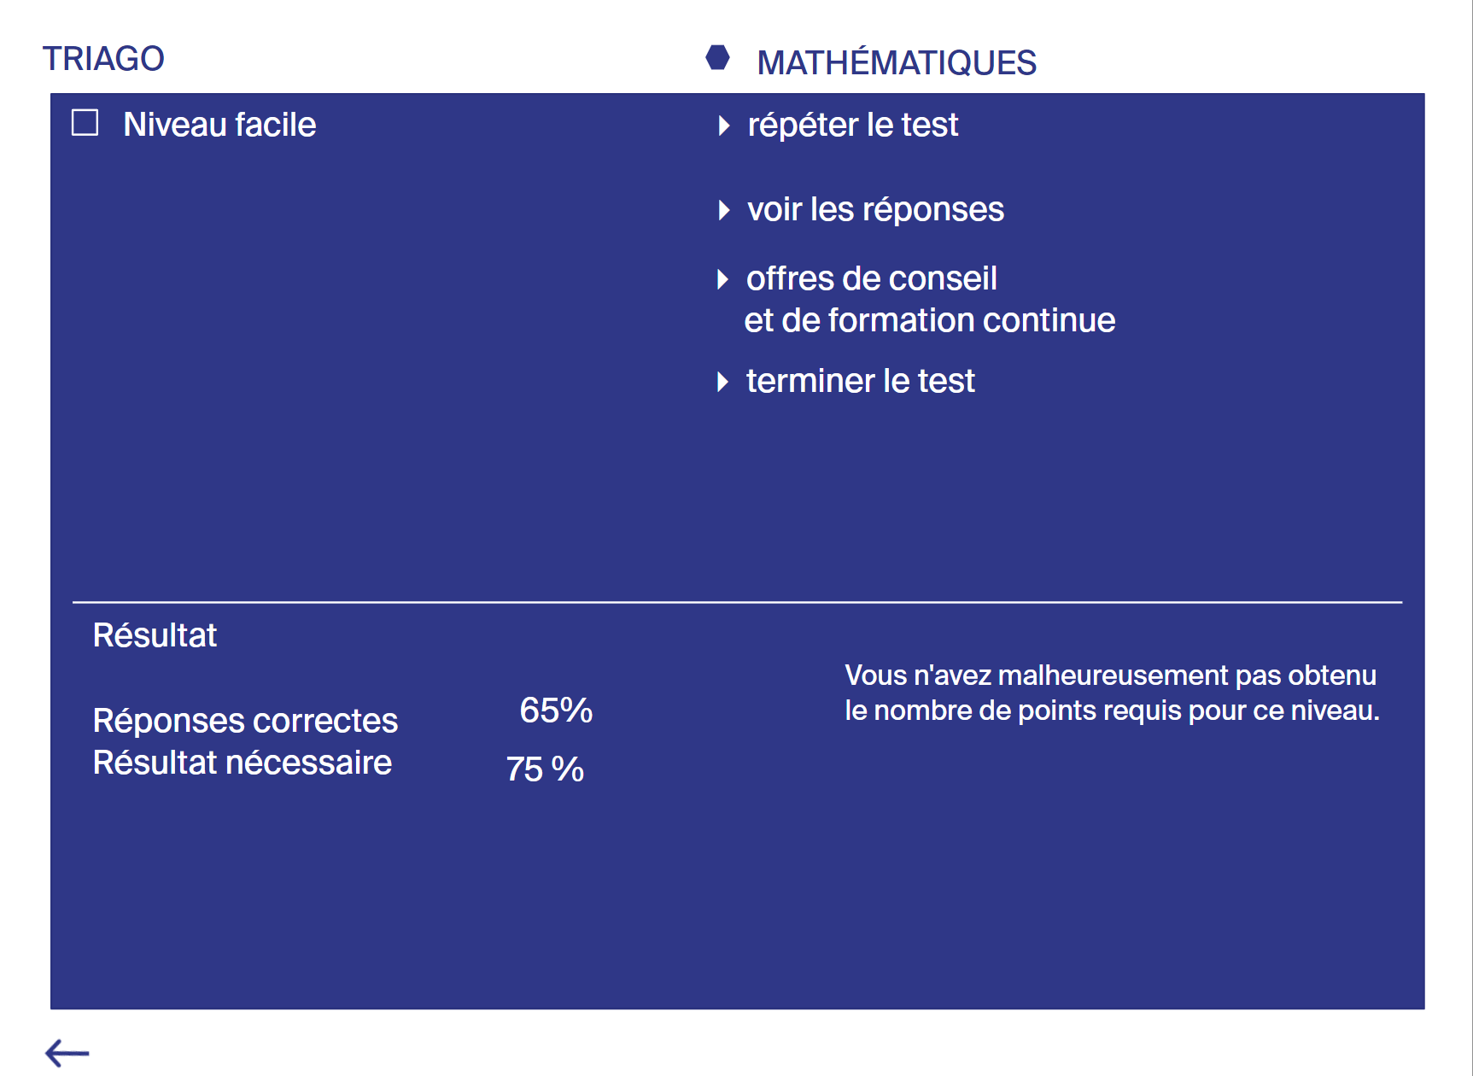
Déroulement
évaluation en ligne
Notes:
Présentation: À la fin, une diapositive de résultats est affichée, dans laquelle les résultats sont présentés en pourcentage. De plus, il est possible de répéter le test, de consulter les résultats et d’explorer les offres de conseil proposées.

Slide 12
Finalement…
TRIAGO suit le principe du conseil vers les ressources et le développement :
→ Une approche de conseil qui vise à soutenir/à encourager de manière ciblée les processus d'apprentissage des individus dans le domaine des compétences de base.
TRIAGO rendre possible de ouvrir le dialogue sur les compétences de base, de rendre visible le profil individuel et de repérer les défis recontrés.
C'est pourquoi…
…TRIAGO permet de définir des mesures pertinentes et réalisables, ainsi que d’ouvrir de perspectives de développement individuelles concrètes.

Slide 13

Déroulement
Procédure standard et adaptation
Notes:
Remarque: Selon la taille du groupe, il est recommandé de prévoir plusieurs salles pour l’atelier.

Slide 14

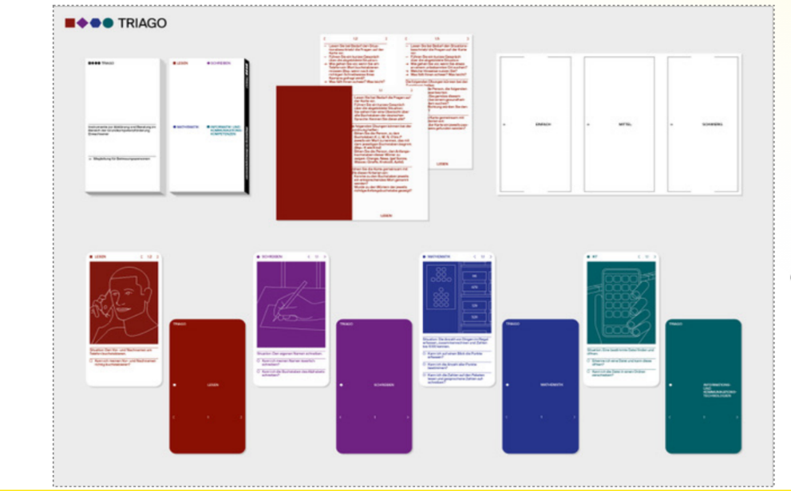
Station 1 : Découvrir et tester le jeu de cartes TRIAGO
Vous trouverez ici tous les domaines de compétences du jeu de cartes (lecture, écriture, mathématiques et TIC).
La grille de positionnement, le guide rapide ainsi que le guide d’entretien sont également à votre disposition.
Prenez le temps de découvrir et de tester les différents supports.
Bon travail et bonne découverte !

Slide 15

Station 2 : Tester l’outil en ligne TRIAGO
Ouvrez la caméra de votre ordinateur portable ou de votre téléphone et scannez le QR code.
Le site kompetence.ch s’ouvre. Sélectionnez la rubrique TRIAGO – évaluation en ligne.
Choisissez le domaine de compétences souhaité.
N’hésitez pas à tester l’évaluation également dans les autres langues (F/I). Vous pouvez changer de langue en haut de la page d’accueil.

Slide 16
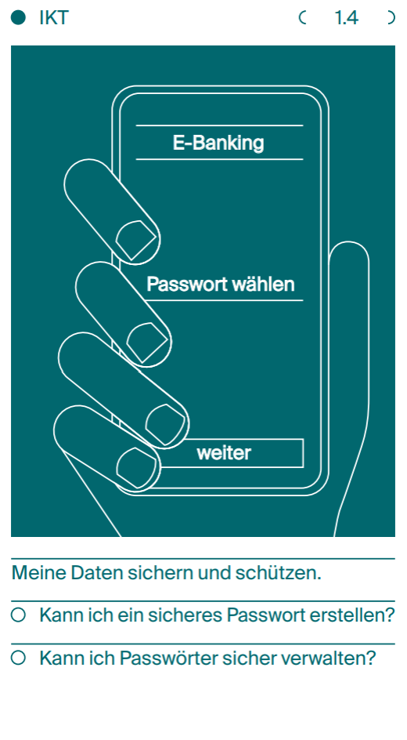
Station 3 : Tester une carte individuelle TRIAGO
Formez des groupes de deux. Une personne assume le rôle de la personne conseillère, l’autre celui de la personne en recherche de conseil.
Choisissez ensemble une carte que vous souhaitez discuter.
Discutez la carte ainsi que les questions qui y sont associées.
Ensuite, échangez les rôles.

Slide 17

Station 4: Discussion autour des instruments
Discutez ensemble des questions suivantes :
Quelles possibilités d’utilisation voyez-vous dans l’application des instruments TRIAGO ?
Où voyez-vous des défis ou des limites possibles dans l’utilisation des instruments ?
Quelles compétences ou conditions-cadres sont nécessaires pour permettre une utilisation pertinente des instruments ?

Slide 18
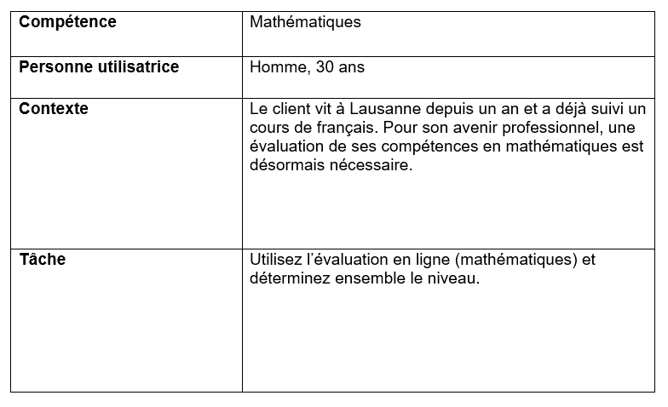
Station 5: Mettre en situation une séance de conseil
Choisissez soit un profil de client·e prédéfini, soit créez-en un vous-même.
Déterminez ensemble qui assume le rôle de la personne conseillère et qui celui de la personne conseillée.
Menez ensuite la situation de conseil.
Puis échangez les rôles.

Slide 19
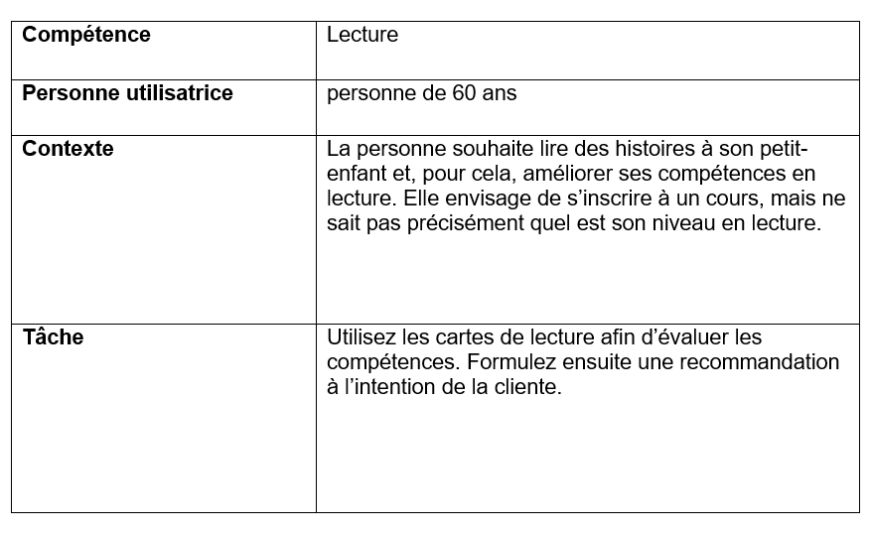
Profils préparés

Slide 20
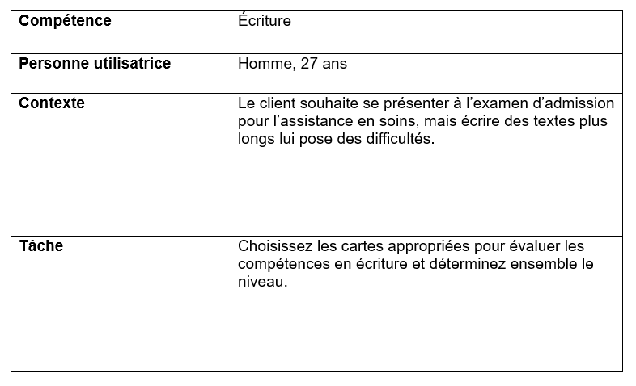
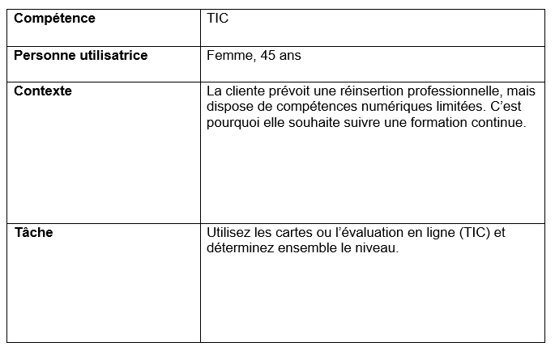
Profils préparés

Slide 21
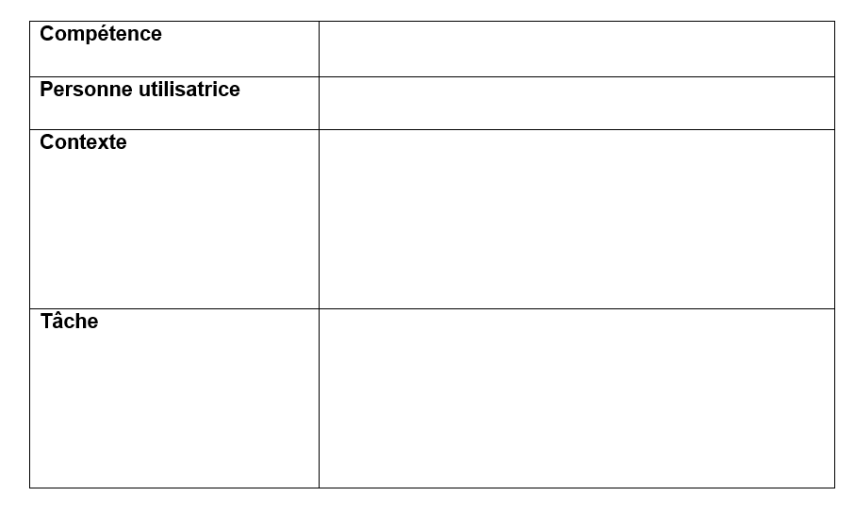
Profil vierge

Slide 22
Questions et discussion

Slide 23
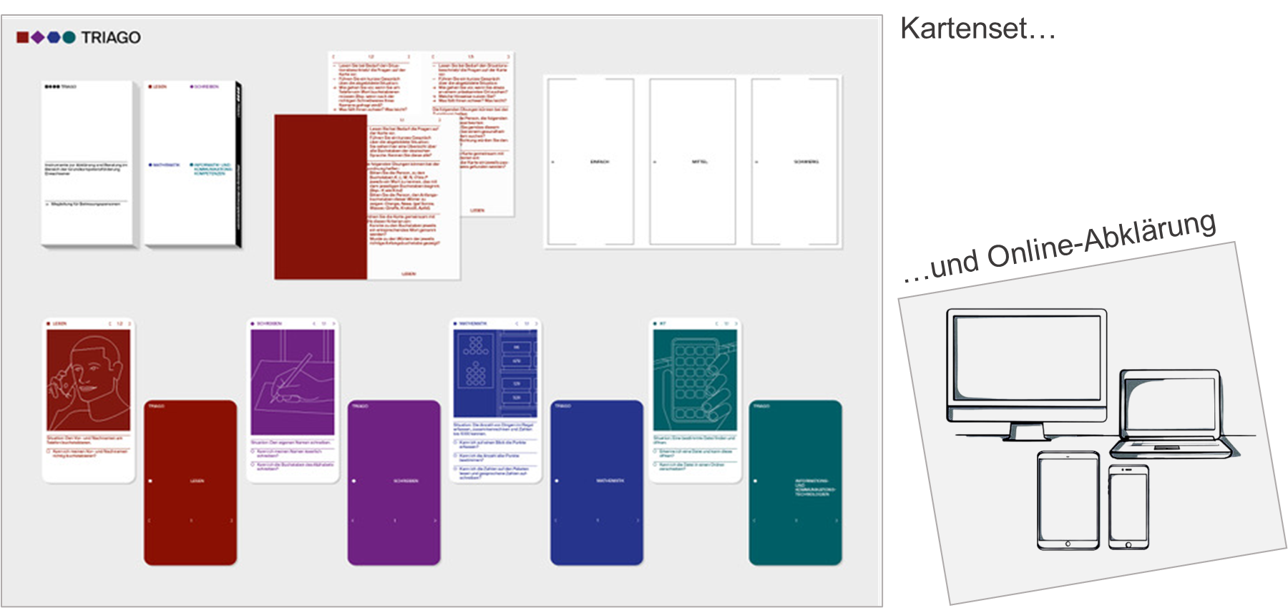
Merci!
  www.kompetence.ch/fr/triago
Contact: triage.iwb.ph@fhnw.ch

